Slide 1




CHÀO MỪNG CÁC EM ĐẾN VỚI BÀI GIẢNG NGÀY HÔM NAY!

Slide 2


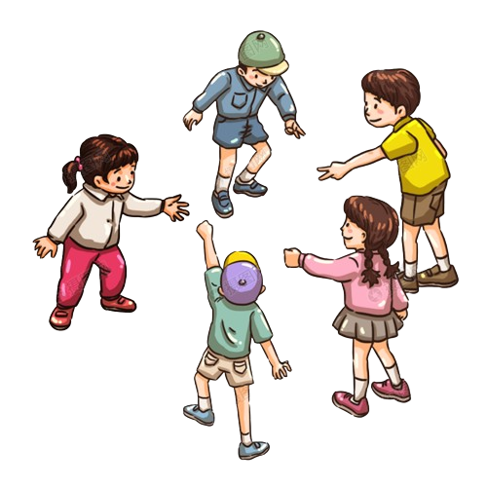

KHỞI ĐỘNG
TRÒ CHƠI NHẬN BIẾT
Cả lớp chia thành 2 đội.
Mỗi đội lần lượt đưa ra các gợi ý đặc điểm của một loại cây, sau đó đội còn lại phải đoán đó là cây gì.
Đội nào có số câu trả lời đúng nhiều hơn sẽ chiến thắng.

Slide 3



BÀI 20
TIẾT 3 – VIẾT: LUYỆN VIẾT ĐOẠN VĂN MIÊU TẢ CÂY CỐI

Slide 4




Hoạt động 1: Đọc các đoạn văn dưới đây và trả lời câu hỏi
NỘI DUNG BÀI HỌC
Hoạt động 2: Viết đoạn văn tả một bộ phận của cây mà em đã quan sát

Slide 5




HOẠT ĐỘNG 1:
ĐỌC CÁC ĐOẠN VĂN DƯỚI ĐÂY VÀ TRẢ LỜI CÂU HỎI

Slide 6

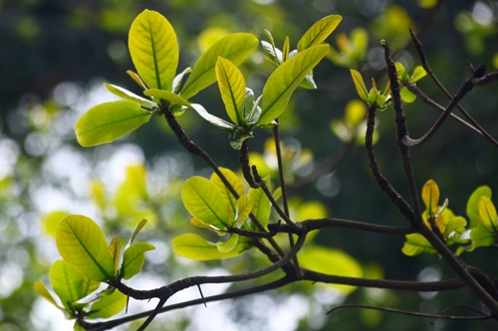
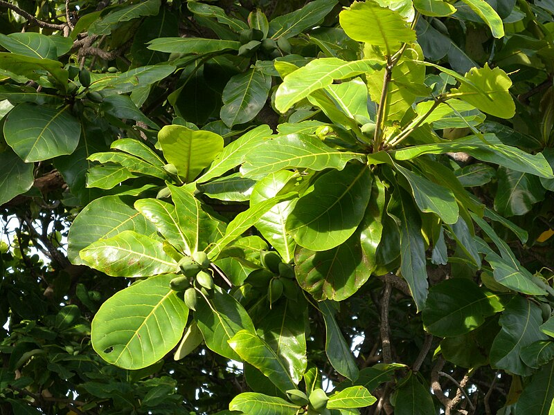


Các em quan sát và tham khảo một số hình ảnh dưới đây về lá bàng
Lá bàng mùa xuân
Lá bàng mùa hạ

Slide 7

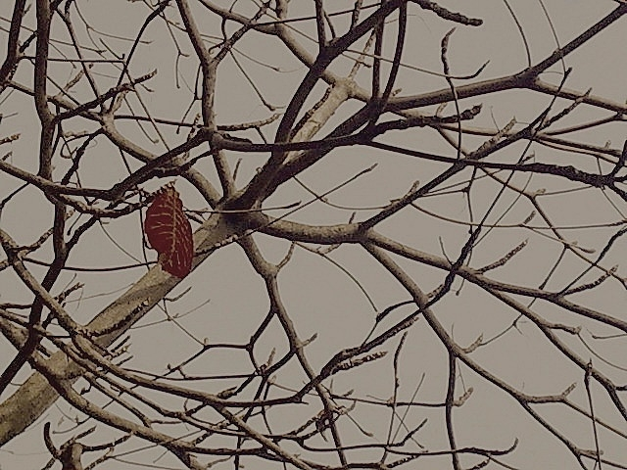
Các em quan sát và tham khảo một số hình ảnh dưới đây về lá bàng
Lá bàng mùa thu
Lá bàng mùa đông

Slide 8


HOẠT ĐỘNG NHÓM
Các em hãy đọc đoạn văn a (SGK – tr.95) và thảo luận với nhau để trả lời các câu hỏi
Câu mở đầu đoạn cho biết điều gì?
Lá bàng được tả theo trình tự nào?
Theo em, tác giả yêu thích màu lá cây bàng vào mùa nào nhất?

Slide 9



CÂU TRẢ LỜI
Nội dung câu mở đầu đoạn văn là:
Cho biết cây bàng mùa nào cũng đẹp

Slide 10
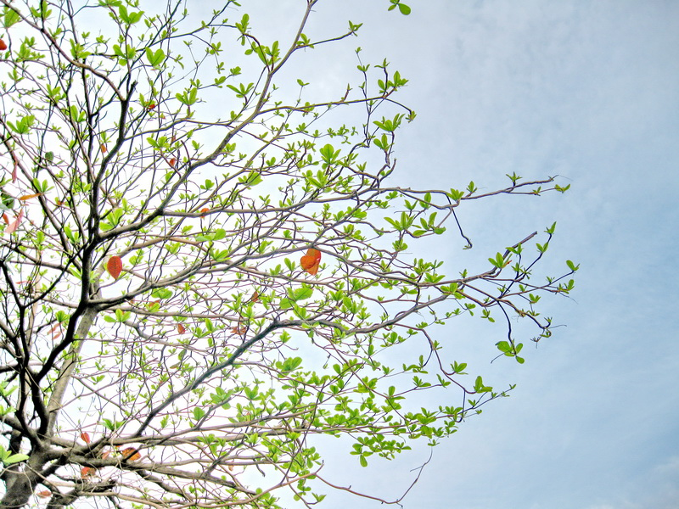
CÂU TRẢ LỜI
Trình tự tả lá bàng:
Lá bàng được tả theo trình tự 4 mùa xuân, hạ, thu, đông.

Slide 11

CÂU TRẢ LỜI
Tác giả yêu thích màu lá cây bàng vào mùa đông nhất:
Sang đến những ngày cuối đông, mùa của lá rụng, nó lại có vẻ đẹp riêng.
Những lá bàng mùa đông đỏ như đồng ấy, tôi có thể nhìn cả ngày không chín.

Slide 12


KẾT LUẬN
Lá bàng được tả theo các mùa xuân – hạ – thu – đông. Mỗi mùa lá bàng mang một vẻ đẹp riêng.
Tác giả cho rằng cây bàng thuộc những loài cây mùa nào cũng đẹp, nhưng có lẽ tác giả yêu thích chiếc lá bàng mang sắc đỏ trong mùa đông nhất.
Tác giả đã tả đặc điểm của lá cây theo mùa, kết hợp bộc lộ tình cảm, cảm xúc của mình dành cho cây

Slide 13





HOẠT ĐỘNG NHÓM
Các em hãy đọc 3 đoạn văn b,c,d và các câu hỏi cho sẵn ở từng đoạn (SGK – tr.95,96), thảo luận với nhau và trả lời những câu hỏi đó

Slide 14

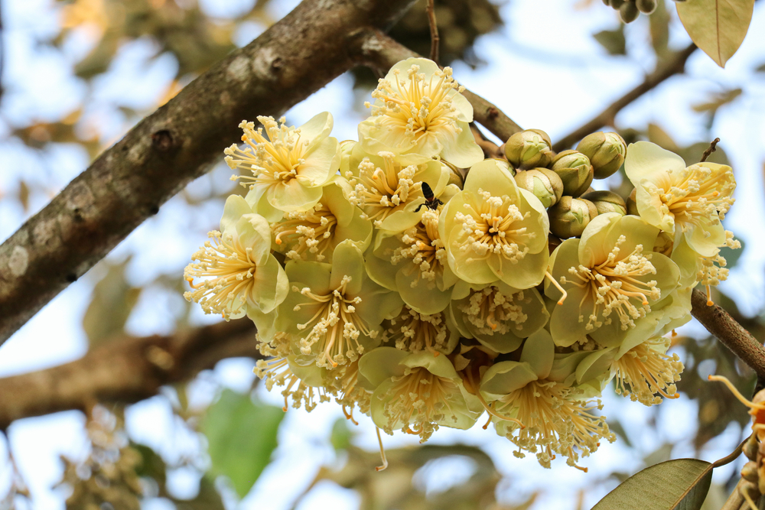
CÂU HỎI ĐƯA RA
CÂU HỎI Ở ĐOẠN VĂN B
Đoạn văn tả những đặc điểm nào của hoa sầu riêng?
Biện pháp so sánh giúp làm nổi bật đặc điểm nào của hoa?

Slide 15
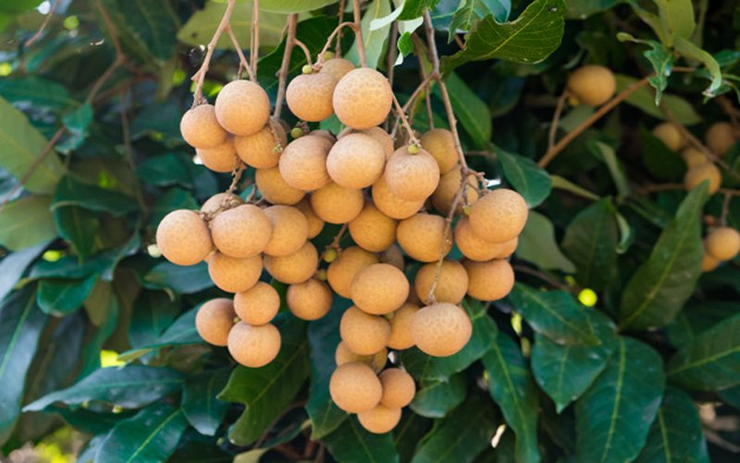
CÂU HỎI ĐƯA RA
CÂU HỎI Ở ĐOẠN VĂN C
Tìm câu văn sử dụng biện pháp so sánh, nhân hóa để tả quả nhãn
Nêu tác dụng của những biện pháp đó

Slide 16
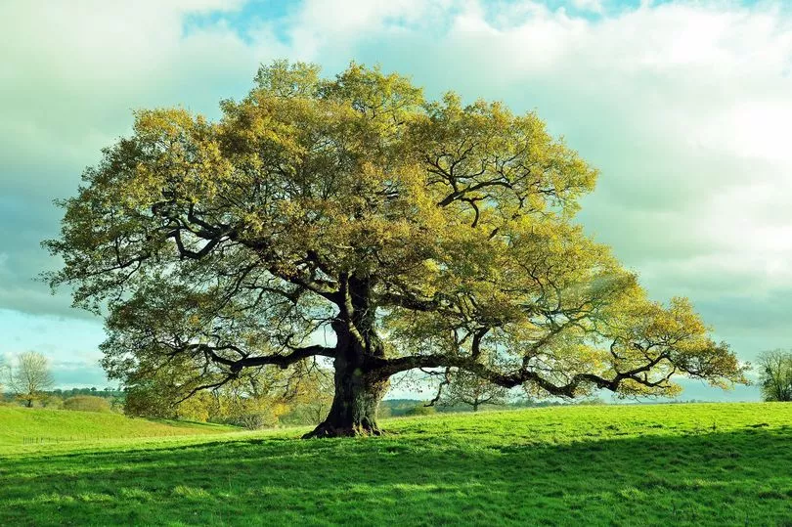
CÂU HỎI ĐƯA RA
CÂU HỎI Ở ĐOẠN VĂN D
Những từ ngữ nào tả thân cây sồi gây ấn tượng mạnh đối với em?

Slide 17
CÂU TRẢ LỜI
Đoạn | Bộ phận | Câu hỏi | Câu trả lời
b | Hoa sầu riêng | Đoạn văn tả những đặc điểm nào của hoa sầu riêng? Biện pháp so sánh giúp làm nổi bật đặc điểm nào của hoạ? | Thời gian hoa sầu riêng nở: cuối năm. Đặc điểm của hoa sầu riêng: Hương hoa sầu riêng thơm ngát như hương cau, hương bưởi. Hình dáng của hoa: hoa nở từng chùm, cánh nhỏ như vảy cá, hao hao giống cánh sen con, nhuỵ hoa li ti. Màu sắc của hoa: màu trắng ngả. Biện pháp so sánh giúp làm nổi bật mùi hương của hoa (gió đưa hương thơm ngát như hương cau, hương bưởi toả khắp khu vườn), giúp người đọc dễ dàng hình dung được hình dáng của hoa sầu riêng (Cánh hoa nhỏ như vậy cá, hao hao giống cánh sen con,...).

Slide 18
CÂU TRẢ LỜI
Đoạn | Bộ phận | Câu hỏi | Câu trả lời
c | Quả nhãn | Tìm câu văn sử dụng biện pháp so sánh, nhân hóa để tả quả nhãn. Nêu tác dụng của những biện pháp đó. | Đoạn văn sử dụng biện pháp so sánh, nhân hoá để tả quả nhãn: Thế là quả lớn như thổi: bằng hạt ngô, rồi bằng hòn bi, tròn, đều và chắc. Những quả nhãn no đầy sữa mẹ, ngày lại ngày đẫm mưa hè, phơi nắng hè đã chín ngọt lạ. Sử dụng biện pháp so sánh, nhân hoá để tả cây, tả quả giúp người đọc dễ dàng hình dung đặc điểm của cây, của quả; làm cho cây cối trở nên đáng yêu hơn, gần gũi hơn với con người. Quả nhãn và cây nhãn giống như con và mẹ.

Slide 19
CÂU TRẢ LỜI
Đoạn | Bộ phận | Câu hỏi | Câu trả lời
d | Thân cây sồi | Những từ ngữ nào tả thân cây sổi gây ấn tượng mạnh đối với em? | Các em phát biểu ý kiến cá nhân. VD: Từ ngữ tả vóc dáng của cây: sừng sững, hai người ôm không xuể. Từ ngữ tả vỏ cây: nứt nẻ, đầy vết sẹo (do những cành cây đã gãy từ lâu). Từ ngữ tả cảnh, nhánh cây: như cánh tay to xù xì, không cân đối, những ngón tay quều quào xoè rộng. Từ ngữ tả cây: như một con quái vật già nua cau có, khinh khỉnh. (Đoạn văn sử dụng biện pháp so sánh.)

Slide 20
HOẠT ĐỘNG 2:
VIẾT ĐOẠN VĂN TẢ MỘT BỘ PHẬN CỦA CÂY MÀ EM ĐÃ QUAN SÁT

Slide 21




LÀM VIỆC CÁ NHÂN
Em hãy viết đoạn văn tả một bộ phận của cây mà em đã quan sát vào vở của mình theo hướng dẫn cho sẵn dưới đây

Slide 22


Em muốn tả bộ phận nào của cây?
HƯỚNG DẪN VIẾT BÀI
Bộ phận đó có đặc điểm gì nổi bật?
Khi tả, em nên sử dụng biện pháp so sánh, nhân hoá để đoạn văn thêm sinh động.

Slide 23


LÀM VIỆC CẢ LỚP
Một số em sẽ lên đọc bài làm của mình trước lớp.
Trong khi đó, cả lớp sẽ nhận xét và khen ngợi các đoạn văn tả đặc điểm nổi bật của một bộ phận của cây, biết cách quan sát cây hoặc viết được câu văn hay, từ dùng độc đáo...

Slide 24


HƯỚNG DẪN VỀ NHÀ
01
02
Đọc trước Tiết tiếp theo: Đọc mở rộng (SGK – tr.97
Ôn lại kiến thức đã học hôm nay

Slide 25
CẢM ƠN CÁC EM ĐÃ CHÚ Ý LẮNG NGHE, HẸN GẶP LẠI!

